Slide 1
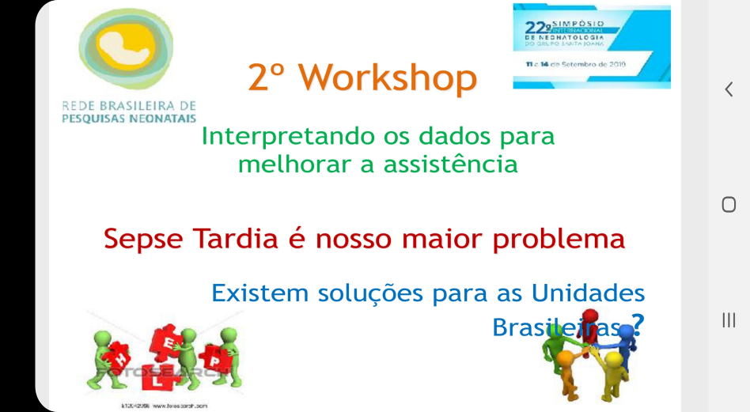
Palestrante: Lígia Maria S de Souza Rugolo

Slide 2
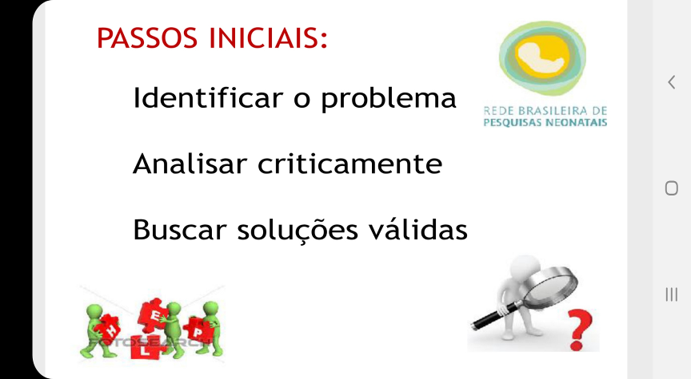

Slide 3
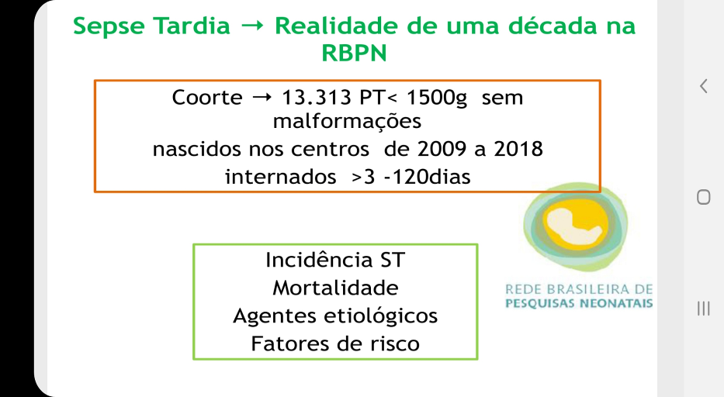

Slide 4
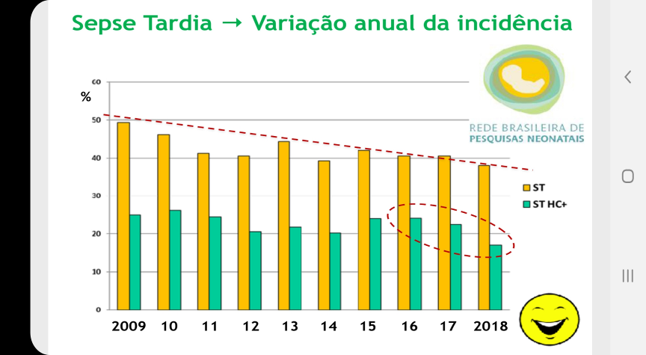

Slide 5
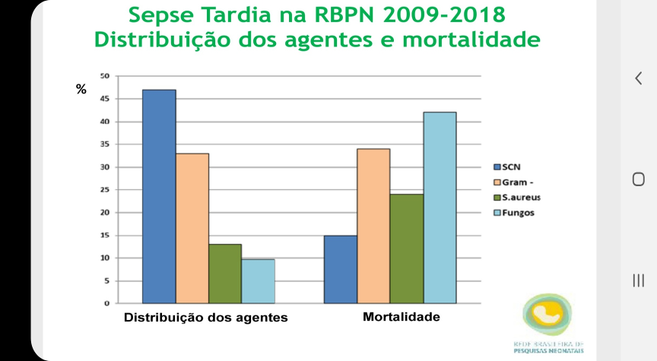

Slide 6
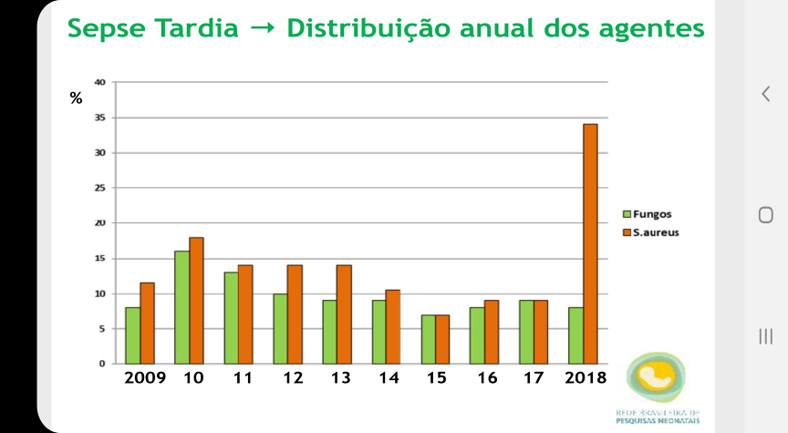

Slide 7
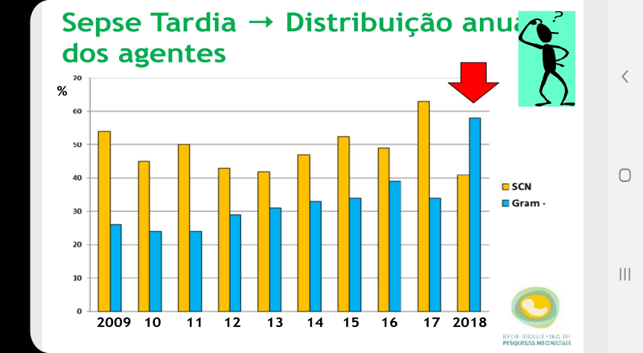

Slide 8
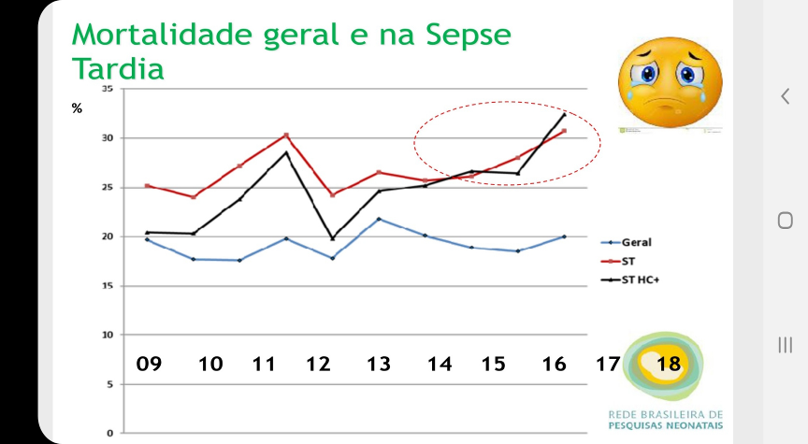

Slide 9
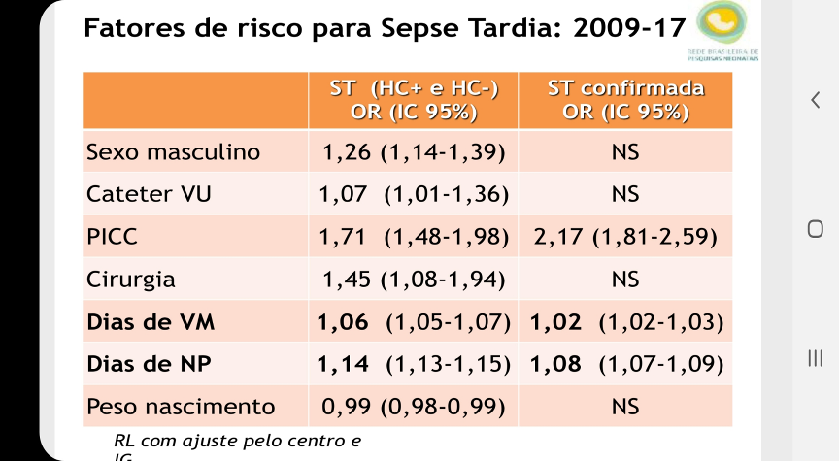

Slide 10
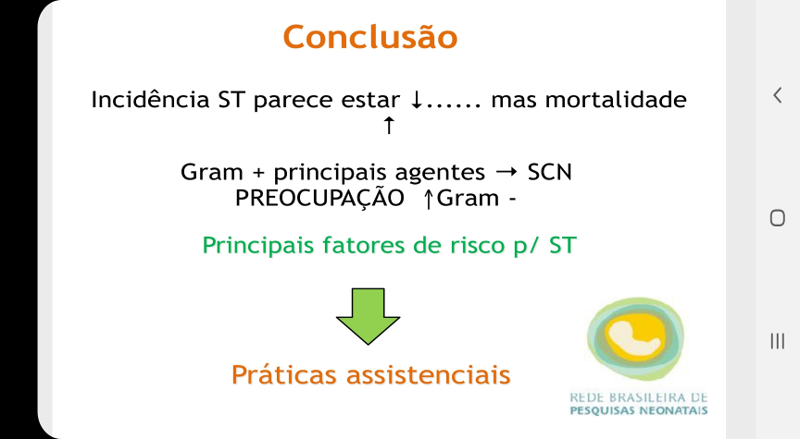

Slide 11
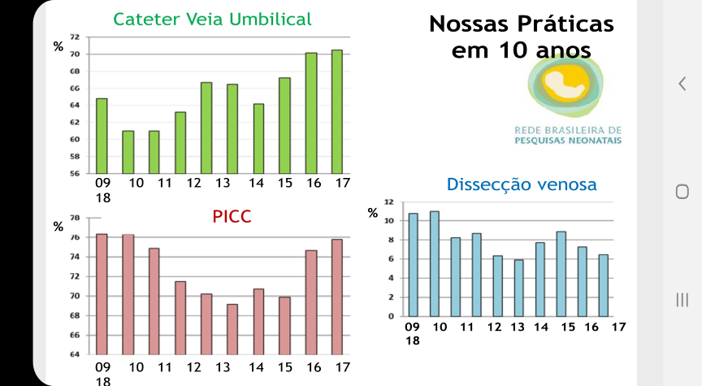

Slide 12
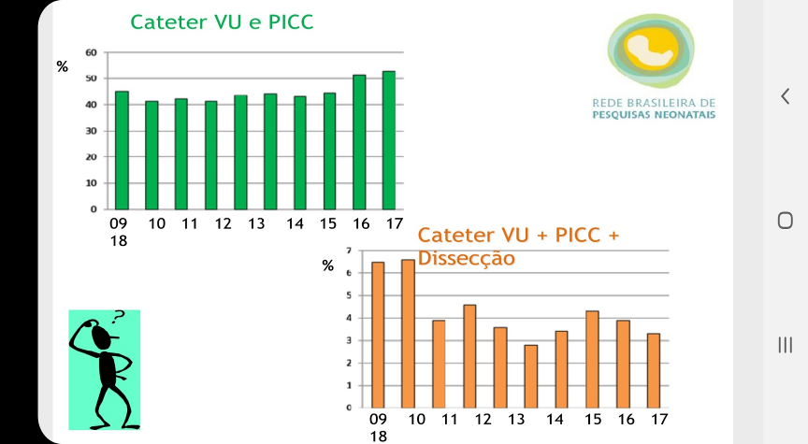

Slide 13
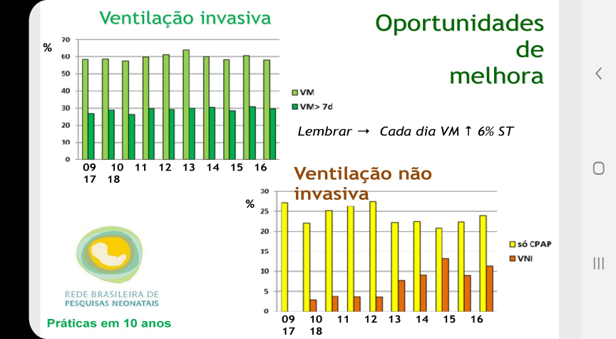

Slide 14
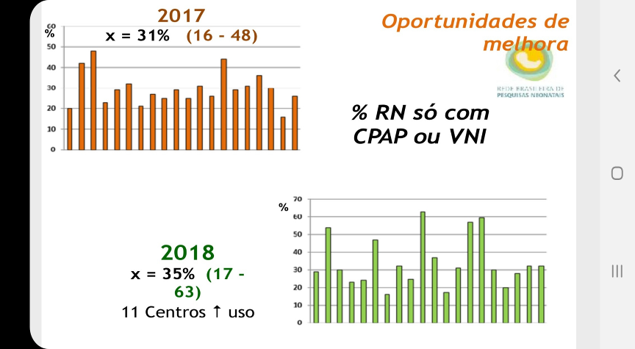

Slide 15
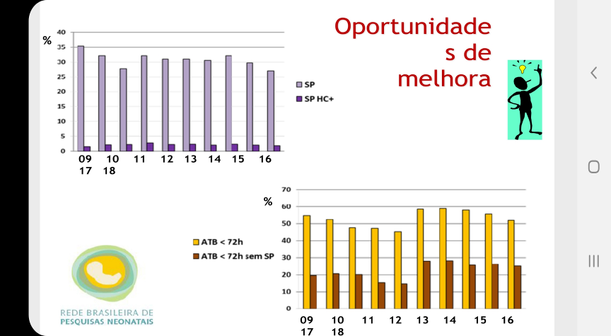

Slide 16
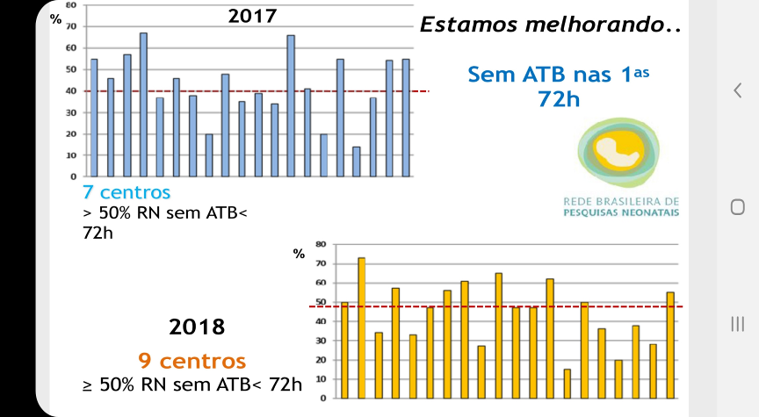

Slide 17
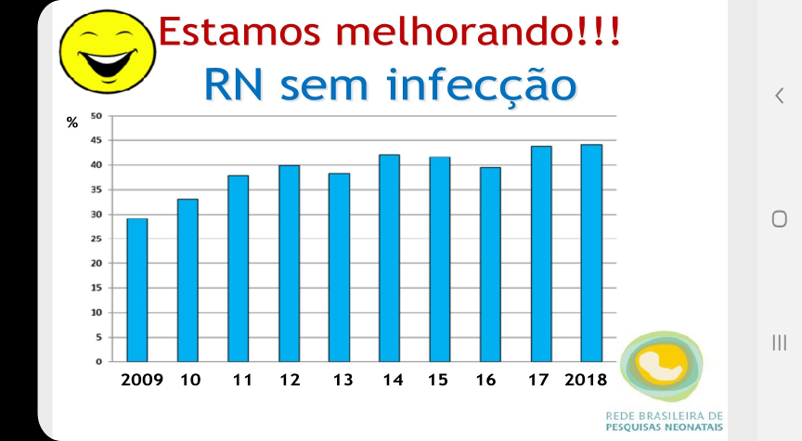

Slide 18
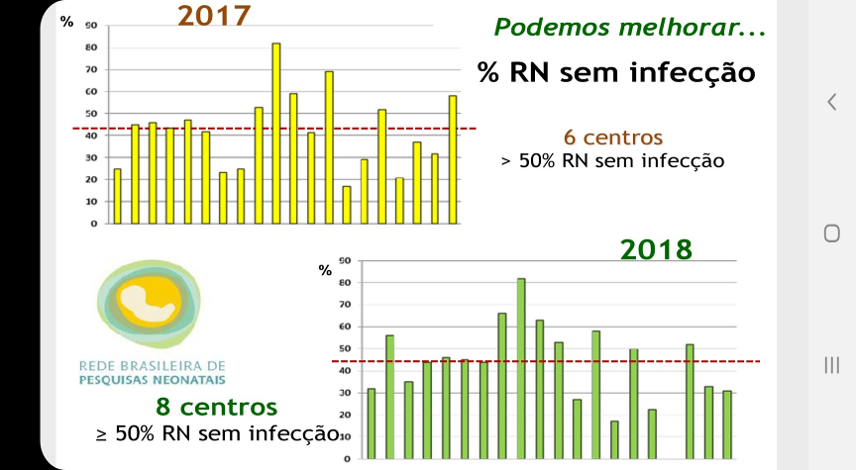

Slide 19
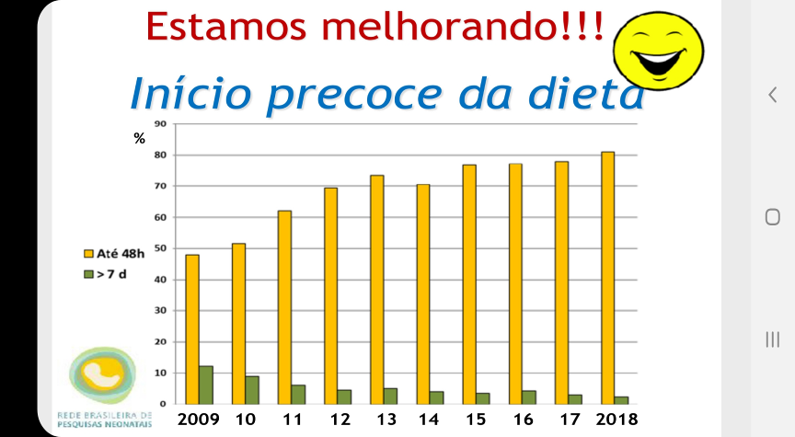

Slide 20
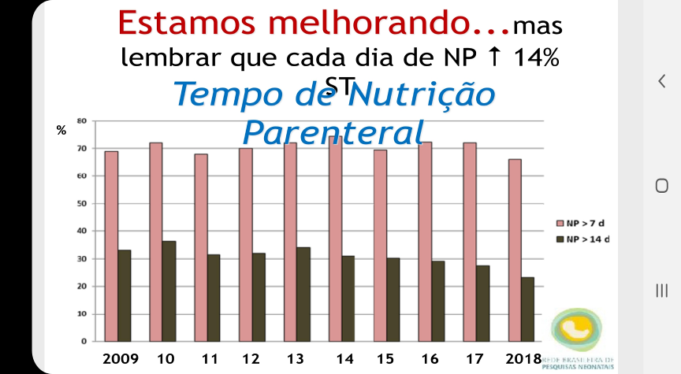

Slide 21
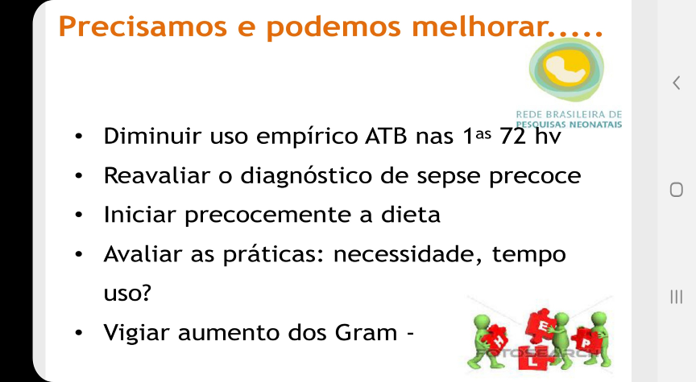

Slide 22
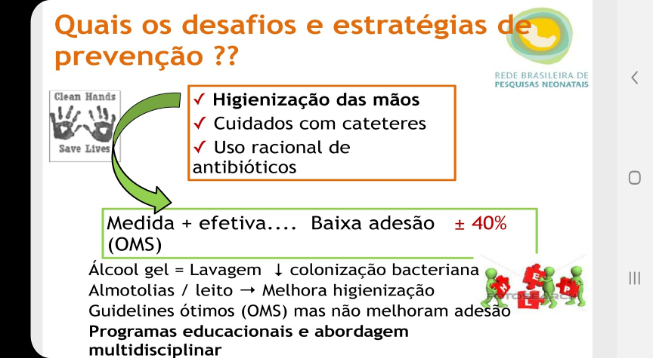

Slide 23
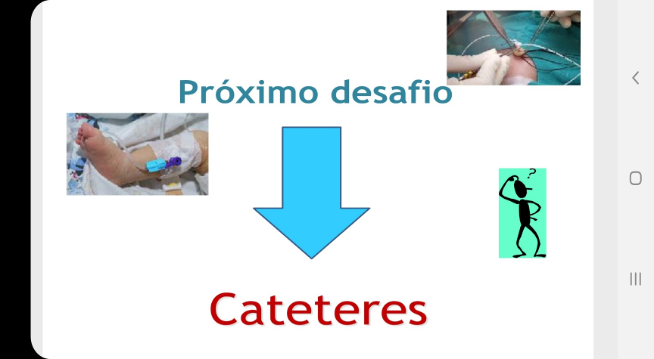

Slide 24
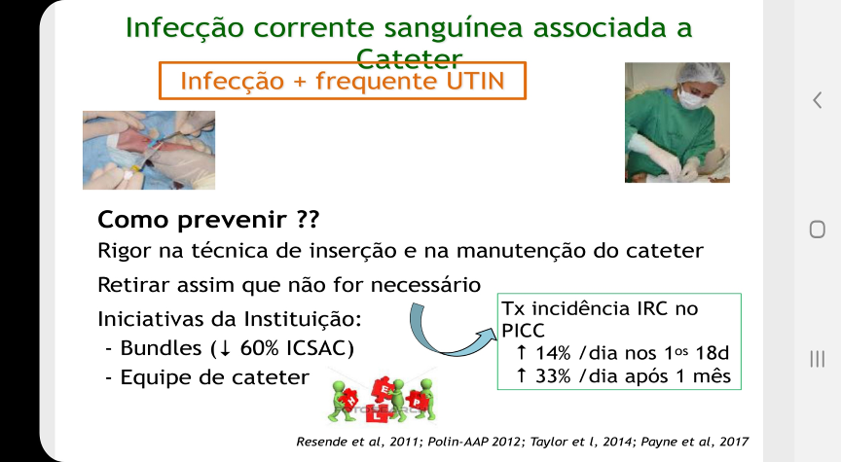

Slide 25
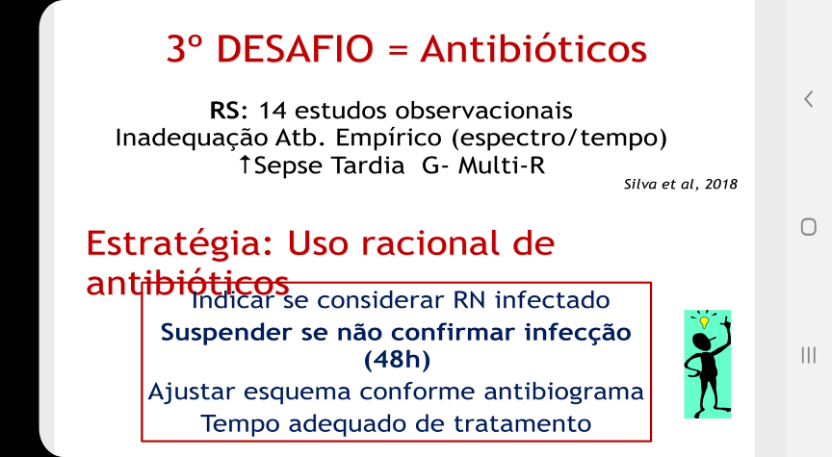

Slide 26
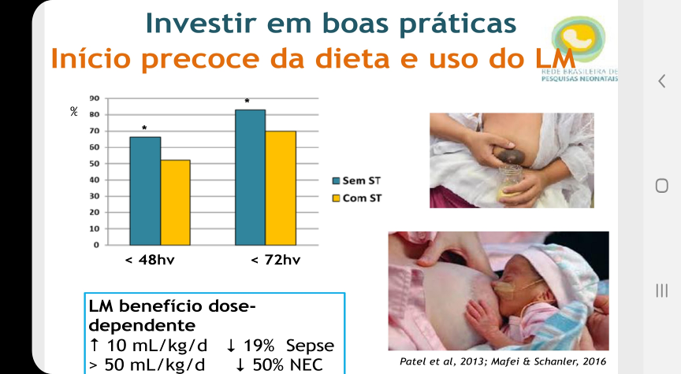

Slide 27
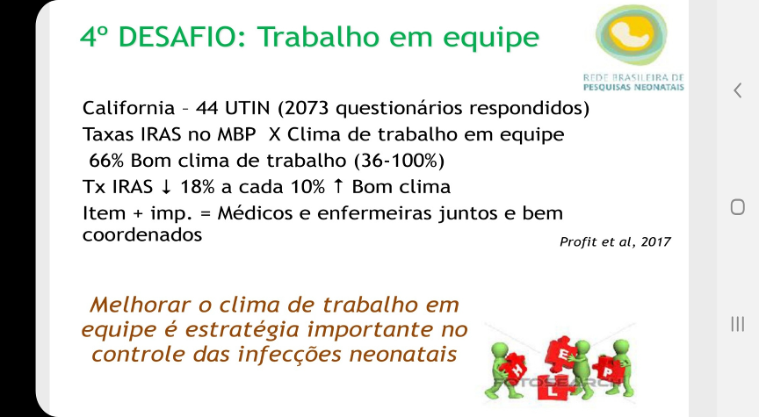

Slide 28


Slide 29
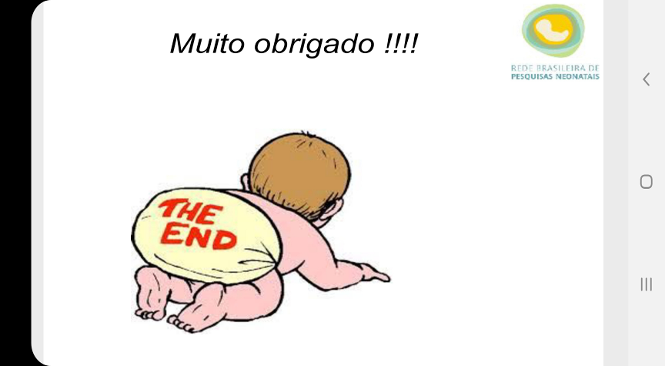

Slide 30
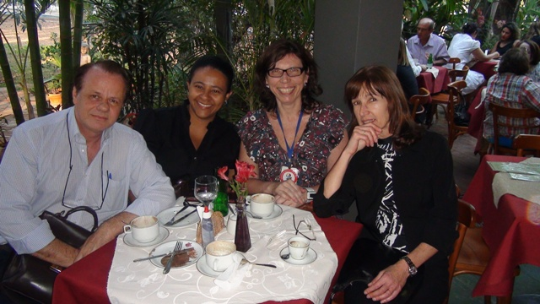
Nota do Editor do site, Dr. Paulo R. Margotto. Consultem também!
Dr. Paulo R. Margotto, Dra. Marta Moura, Dra. Márcia Pimentel e Dra. Lígia Rugolo
(18/8/2011)

Slide 31

BACILOS GRAM-NEGATIVOS MULTIRRESISTENTES NA UTIN: ESTRATÉGIAS PARA A PREVENÇÃO (Strategies to Prevent Multidrug-resistant Gram Negative Bacilli in the NICU)
Lisa Saiman (EUA). Professor of Pediatrics, Columbia University Irving Medical Center, Hospital Epidemiologist, New York-Presbyteriam Morgan Sanley Children´Hospital. 22nd International Symposium on Neonatology São Paulo/SP. 22º Simpósio Internacional de Neonatologia do Hospital Sant Joana, São Paulo, 11-14 de setembro de 2019. Realizado por Paulo R. Margotto.
A Epidemiologia dos bacilos gram negativos mostra grande variabilidade no mundo quanto às características dos pacientes. Estudo de 6000 bebes em 4 UTIs americanas mostrou que 3% das crianças tem infecções por gram negativos associadas ao ambiente, sendo que 14,5% fora bebês <1000g. Mais interessante foi que 45,3% tiveram infecção no trato urinário! Cinqüenta por cento foram por E.coli e Klebsiela. Vinte e três por cento dos gram negativos resistentes a ≥ 1 agente antimicrobiano é influenciada pela pressão seletiva. A gentamicina sem dúvida foi o agente que mais causava resistência a esses microrganismos. Os bebês colonizados por gram negativos multirresistentes do trato gastrintestinal se devem a: estadia prolongada na UTI, prévia exposição a antibiótico, dispositivos invasivos principalmente os de acesso central, forma e tipo de alimentação, nutrição parenteral prolongada

Slide 32
Quanto à prevenção da infecção e vigilância: a medida mais simples e importante no controle da transmissão da infecção por gram negativo multirresistente é a HIGIENIZAÇÃO DAS MÃOS! (antes e após o contato com os pacientes, antes e após procedimento invasivos, após o contato com sangue, fluidos corporais e membranas mucosas; após contato com o cuidado do paciente e item do ambiente, APÓS REMOÇÃO DAS LUVAS E quando se mover de uma atividade suja (contaminada) para outra atividade no mesmo paciente.
Quanto a Estratégias Agrupadas para o Acesso Central, é importante a implantação de um grupo de intervenção (houve redução de infecções sanguíneas com o cateter central), uma Equipe (2 pessoas) de rocas de curativos semanalmente. Se tiver um bebê com hemocultura positiva, é feita uma revisão do caso, para ver se essa infecção pode estar associada ao acesso venoso central (é conhecido por “Keepsafe” que é um relatório eletrônico com várias perguntas que precisam ser respondidas). A Equipe de Enfermagem da UTI monta uma Equipe multidisciplinar incluindo aqueles responsáveis pela inserção ou manutenção dos cateteres centrais para discutir a infecção no acesso central na semana. NÃO SE CULPA NINGUÉM! Tenta-se aprender com o que ocorreu.
Outra mudança de cultura que está melhorando lentamente é o trabalho que realizamos com a Equipe de Limpeza (chamamos essas pessoas de Profissionais de Serviços Ambientais). Eles são envolvidos em atividade educacionais, participam da discussão de casos, onde é enfocada a importância da limpeza de superfícies.
Quanto à prevenção da transmissão: um bebê com cultura positiva pode ser uma pontinha do iceberg de um surto iminente. O isolamento do bebê infectado ocorre até a alta e se retornar ao Hospital, não é reinternado na UTI Neonatal.

Slide 33
Quanto aos surtos por esses microrganismos gram negativos multirresistentes: NUNCA USAR UNHAS ARTIFICIAIS E QUEBRADAS (NEVER!). Muitas Unidades Neonatais baniram o uso e jalecos.
Quanto ao MICROBIOMA: em média de 14 dias o bebê já adquiriu a flora patogênica da UTI Neonatal; entre os fatores que alteram o microbioma do bebê estão o uso de antibióticos, internação prolongada, uso de fórmulas na dieta. Os probióticos podem vir a ser uma idéia interessante. No momento os probióticos não mostraram redução significativa da sepse tardia com o uso de probióticos (cepas diferentes, doses diferentes, seqüência diferentes e preocupação quanto à segurança, pois os bebês podem ter infecção na corrente sanguínea ocasionada por esses microrganismos.
Finalmente um fator importante que diminui significativamente com transmissão cruzada de bactérias gram negativas multirresistentes foi a criação de quartos individualizados. Ao construir uma nova UTI Neonatal, conscientizar nossos gestores da importância dos quartos individualizados.Na Unidade de Neonatologia do HMIB/SES, integrada à Rede Vermont Oxford, os dados de 2019 mostram que Sepse ou Meningite comprovada após 3 dias de vida ocorreu em 12,9%. O agente mais frequente foi a Klebsiela (29,4%) e a sepse fúngica ocorreu em 2,3%.

Slide 34
Portanto, os gram negativos multirresistentes estão associados ao aumento de morbidade e mortalidade e são mais comuns em ambientes de menos recursos, devido a surtos e clusters. Isso sugere para mim que as estratégias de prevenção de infecções e estratégias de gerenciamento de uso de antibióticos podem reduzir surtos causados por gram negativos e o trabalho de prevenção de infecções é um trabalho de equipe e deve envolver todas as partes interessadas. Estou realmente interessada em estratégias futuras que podem envolver o tratamento do microbioma.

Slide 35
E MAIS!!!

Slide 36
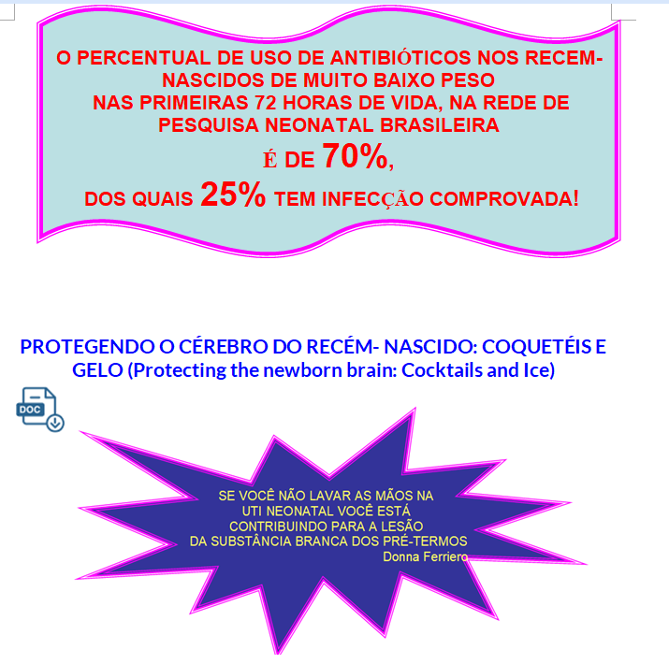
Clique Aqui
Com o eslide em
Apresentação!

Slide 37
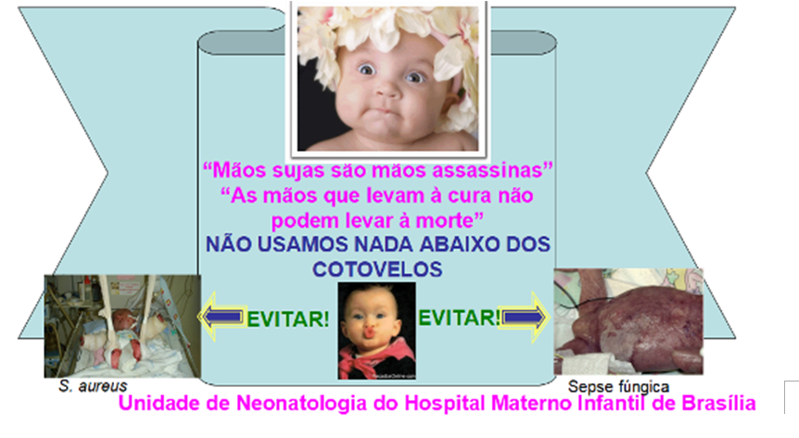

Slide 38
Portanto...
Chama a atenção o predomínio absoluto dos gram negativo em 2018 (quase 60%), assim como a infecção fúngica (10%) e mortalidade acima de 30%.
ENTRE OS FATORES DE RISCO, cateter central de inserção periférica –PICC- (2 vezes mais: a infecção relacionada ao cateter aumenta 14% nos primeiros 18 dias e 33% com 1 mês!), nutrição parenteral e ventilação mecânica (cada dia de ventilação mecânica aumenta a incidência de sepse tardia em 6%!). Cada dia de nutrição parenteral aumenta a sepse tardia em 24%! Precisamos e podemos melhorar, diminuindo o uso empírico de antibióticos nas primeiras 72 horas (na Conferência da Dra. Lisa Saiman sobre o Gerenciamento de Antimicrobianos na UTI Neonatal [breve será disponível] nos EUA 95% dos recém-nascidos que recebem antibioticoterapia empírica não estão infectados; no microbioma: o uso de antibiótico empírico leva a perda de riqueza de microrganismos, além do desenvolvimento da aquisição de resistência a diferentes espécies), reavaliando o nosso diagnóstico de sepse precoce, iniciando precocemente a dieta, avaliando as nossas práticas assistenciais.
E os desafios e estratégias? Higienização das mãos! (baixa adesão:±40%!!!: é a medida mais efetiva.), Cuidar dos cateteres, Uso racional de antibióticos (em 14 estudos observacionais, a inadequação do antibiótico empírico quanto ao espectro e tempo, aumentou a sepse tardia por gram negativo; indique o antibiótico se recém-nascido infectado: se não confirmar a infecção SUSPENDA O ANTIBIÓTICO EM 48 HORAS.
Trabalhem em Equipe. Melhorar o clima de trabalho em Equipe é estratégia importante no controle das infecções neonatais.Conheça a sua realidade, invista em boas práticas, mude se necessário, reavalie e trabalhe bem em Equipe.

